Slide 1






Trường tiểu học Nam Hải
KÍNH CHÀO QUÝ THẦY CÔ GIÁO
®Õn víi tiÕt häc
M«n: To¸n
LỚP 1 A1
Giáo viên: Trần Thị Thu Hường

Slide 2


Slide 3
Tuần 12
Bài 28: Luyện tập
TOÁN 1

Slide 4



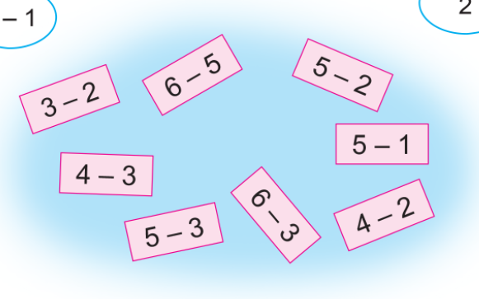
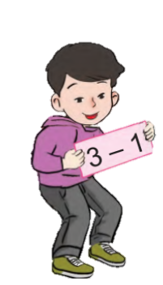
1
Tìm kết quả của mỗi phép tính :
2
3 - 1

Slide 5
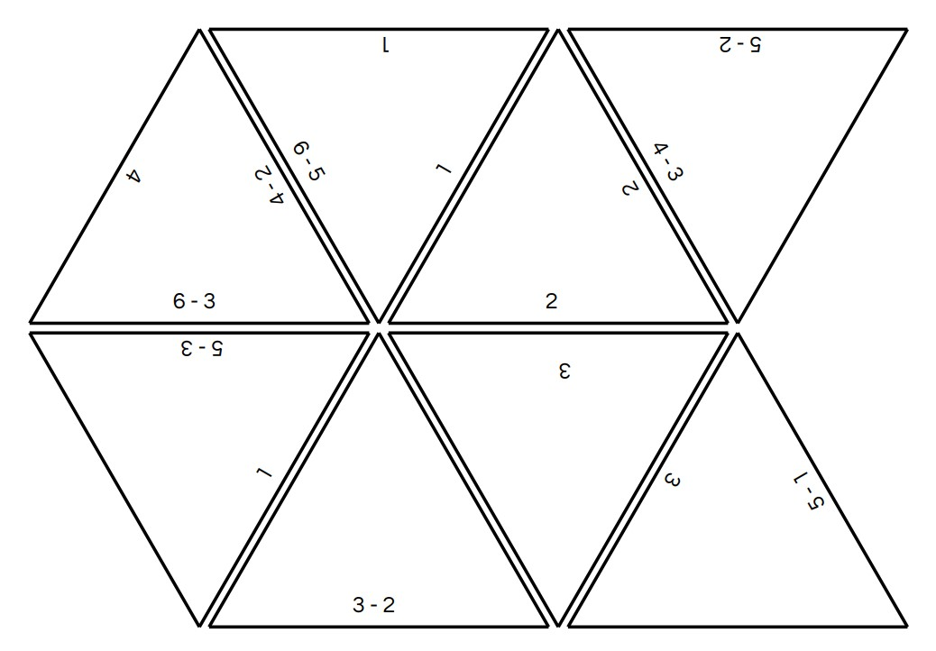

Slide 6
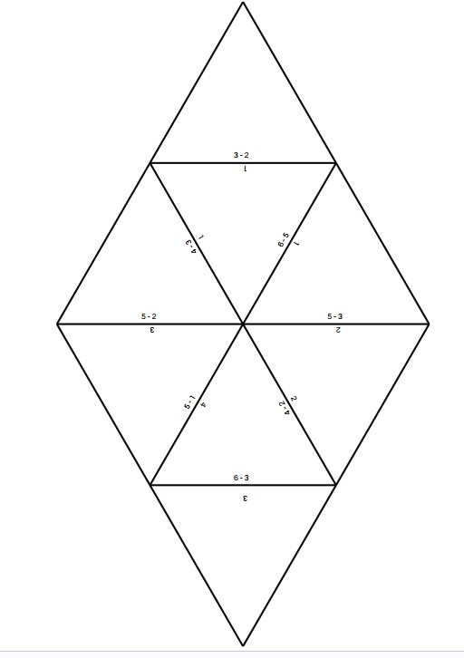

Slide 7
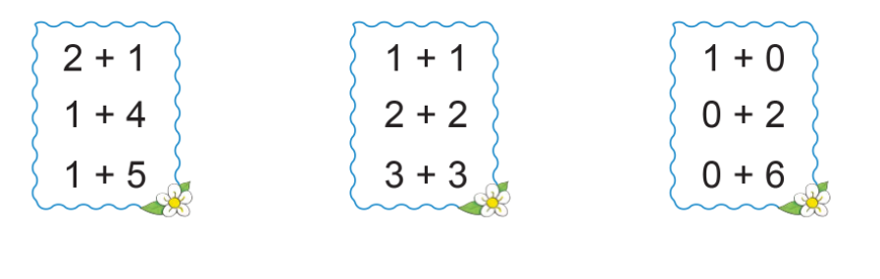
2
Tính nhẩm :
1
0
5
2 - 1 = …..
5 - 4 = …..
1
5 - 5 = …..
6 - 6 = …..
5 - 0 = …..
6 - 0 = …..
0
6

Slide 8
5
5
0
5 – 5 = …..
6
6
0
6 – 6 = …..

Slide 9
5
0
5
5 – 0 = …..
6
0
6
6 – 0 = …..

Slide 10
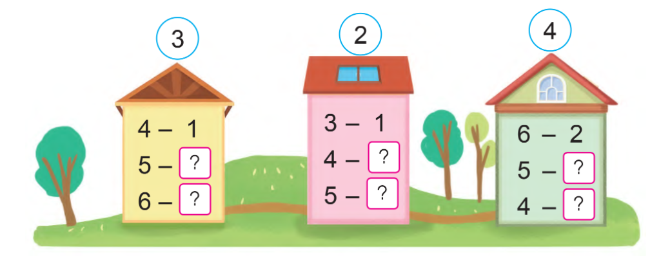
3
Số ?
?
?
?
?
?
?

Slide 11
3
Số ?
?
?
2
2
?
1
3
3
?
?
4
?

Slide 12
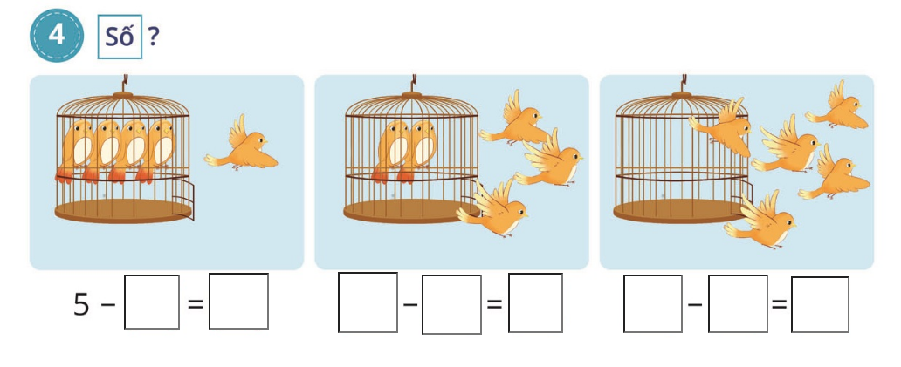
4
Số ?
- =
5 - =
- =

Slide 13
4
Số ?
5 - =
5 - =
1
4
4
1

Slide 14
4
Số ?
5 - =
5 - =
3
2
2
3

Slide 15
4
Số ?
5 - =
5 - =
5
0
0
5

Slide 16
4
Số ?
5
- =
2
3
?
?
?
- =
5 - =
5
5
0
1
4
?
?
?
?
?

Slide 17

5
Xem tranh rồi nêu các phép trừ thích hợp :

Slide 18





Tạm biệt và
hẹn gặp lại!

